Slide 1
Agenda

Slide 2
27 – Oct
Arquitectura Framework Front
DevExtreme : https://js.devexpress.com/Documentation/ApiReference/UI_Components/
KnockOut
JQuery
MVVM
Mi Primera Vista Form Simple (Text – Button – Validador)
Tarea: Crear un formulario con al menos un: Texto, Combo con opción de búsqueda, RadioGroup, Number (un valor entre 25 y 30), CheckBox. Recuperar TODOS los valores al hacer Click en el botón en la siguiente estructura var fForm={ miTextoVaAqui:””,
miComboVaAqui:””,
miRadioVaAqui:””,
miNumeroVaAqui:0,
miCheckVaAqui:false }; Los valores iniciales deben ser NULOS, todos los campos son obligatorios y el check debe ser true.

Slide 3
28 – Oct
Kernel Móvil
Formularios Complejos(eventos OnChange…etc, Validaciones Personalizadas, casos Excepcionales según plataforma) con MVVM
Navegación
Cargar y modificar Datos en tiempo de ejecución
Tarea:
Crear Un formulario con
Combo (Tipo Teléfono) cuyos ítems son CELULAR(10) – CONVENCIONAL(7)
Texto que valida el número de caracteres según el tipo de Teléfono
Campo de contraseña
Campo Confirmar Contraseña(Validators ,requerido y de comparación)
Campo Fecha(Solo puedo escoger a partir de hoy 15 días en el futuro)
Consumir Servicio de entidades financieras: ConsultarEntidadFinancieraACH y presentar en una SelectBox
Un PopUp con Aceptar Términos y condiciones.
Capturar todos los valores en el submit.
HAS DE LA BANCA MOVIL TU AMIGA…… FAMILIARIZATE CON LA APP, SUS FLUJOS Y PANTALLAS. (PIN 2107)

Slide 4
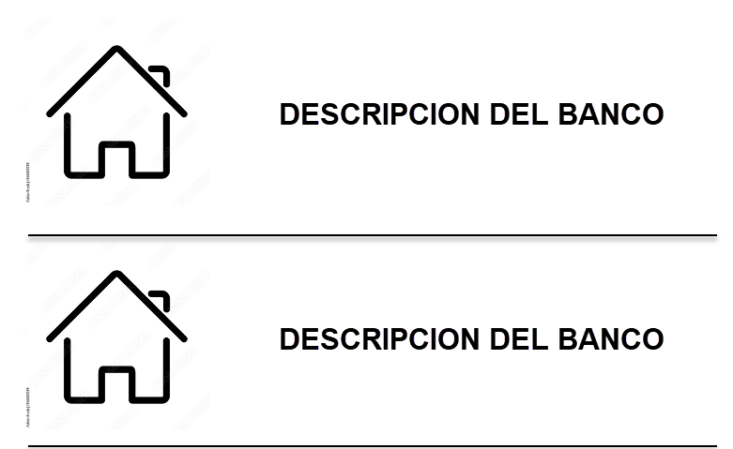
29 – Oct
Parámetros
Manejo de errores
Menú
Tarea:
Agregar un ítem al menú (1 Padre y 2 Hijos) que redirija a dos nuevas vistas donde en 1 se presente la lista de Entidades Financieras ACH en el siguiente formato:
Consumir Servicio de entidades financieras: ConsultarEntidadFinancieraACH y presentarlo en una Lista, Cuando se de click en algún ítem deberá levantarse:
Un PopUp con la siguiente información de la entidad a la que se le dio click:
.Descripcion (Text)
.EsRegulada (bool)
.EsActivo (bool)
.DFI(Text)
HAS DE LA BANCA MOVIL TU AMIGA…… FAMILIARIZATE CON LA APP, SUS FLUJOS Y PANTALLAS. (PIN 2107)

Slide 5
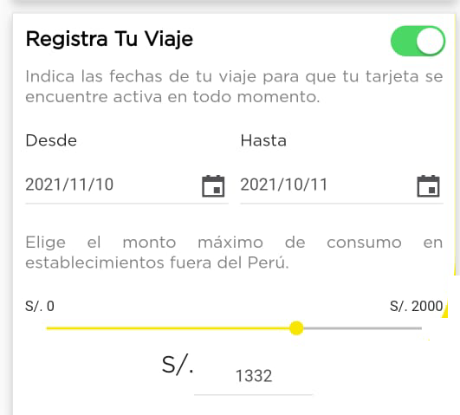

4 – Nov
Tec y libs de terceros en la aplicaciones Moviles (Manejo de Fechas - Transporte – Storage – JWT)
Autenticación y Autorización
Tarea:
Agregar un hijo al menú que creamos en la tarea anterior y una nueva vista en la que se tenga lo siguiente>
HAS DE LA BANCA MOVIL TU AMIGA…… FAMILIARIZATE CON LA APP, SUS FLUJOS Y PANTALLAS. (PIN 2107)
Si el registro esta apagado TODO debe bloquearse.
Si el registro se activa la fechaDesde no puede ser menor a la fecha de HOY y valor por defecto debe ser “MAÑANA”.
Cuando la fechaDESDE se selecciona/CAMBIA, la fechaHASTA no puede ser menor a la fechaDESDE y como valor predeterminado debe ser 7 días en el futuro a la fechaDESDE.
El monto en el SLIDER debe reflejarse en el Texto inferior conforme lo cambio.
Si digito un valor en el Texto, el Slider debe adoptar ese valor.
Los Límites del Slider y Texto son 0 y 2000.

Slide 6
5 - Nov

Slide 7
8 - Nov
Aplicaciones Moviles Plugins (Descripción – instalación – uso – Casos excepcionales)

Slide 8
9 - Nov

Slide 9
10 - Nov

Slide 10
11 - Nov

Slide 11
12 - Nov

Slide 12
13 - Nov

